Slide 1
BBC BUSINESS ARTICLES TEXT EXPLORATION AND BENCHMARK BULDING FOR AUTOMATIC TOPIC MODELING EVALUATION
Tommaso Di Vincenzo & Riccardo Maganza

Slide 2
DATA PREPARATION
Rimozione punteggiatura, numeri, simboli particolari e parole poco informative;
rimozione stopwords (dizionario Smart);
stemming;
destemming;
Document-Term matrix imputando le frequenze con il metodo tf-idf
$$w_{ij}= \frac{f_{ij}}{max\{f_{1j},…,f_{\left|V\right|j}\}}log \frac{N}{{df}_{i}}$$

Slide 3
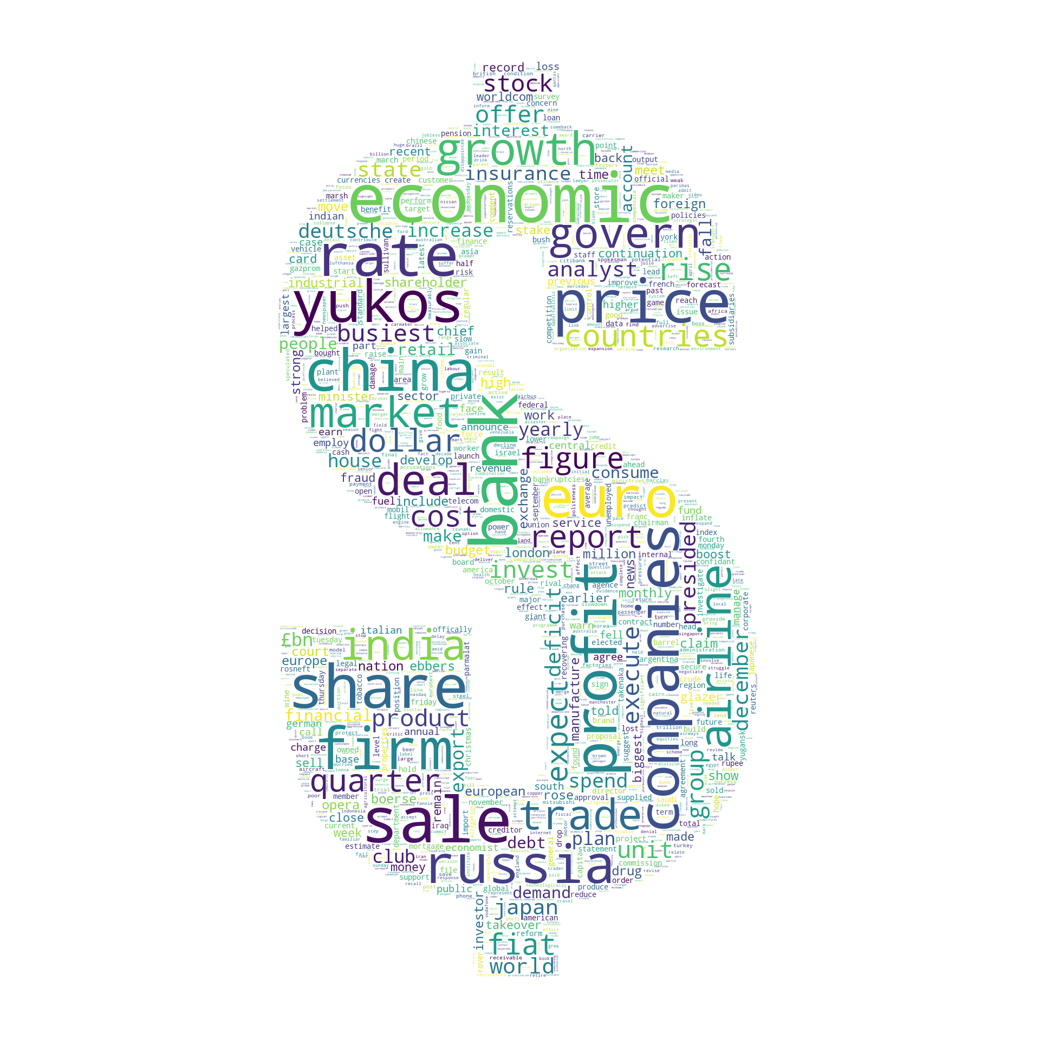

Slide 4
CLUSTERING
Calcolo della distanza coseno;
Algoritmo dei k-medoidi per k da 2 a 15;
selezione di k = 12 poiché massimizza la silhouette media;

Slide 5
QUALCHE RISULTATO
1. profit sale game share quarter earn
2.52 1.45 1.31 1.16 0.97 0.91
3. Yukos Russia Gazprom court Yugansk Rosneft
3.97 3.45 1.76 1.68 1.51 1.43
4. Fiat italian Romeo Alfa engine Alliance
2.99 0.74 0.55 0.52 0.48 0.45
5. economic rate growth house figure manufacture
3.01 2.99 2.22 1.76 1.76 1.62
8. airline India flight plane carrier Quantas
3.59 1.77 1.28 1.12 1,11 0.99

Slide 6
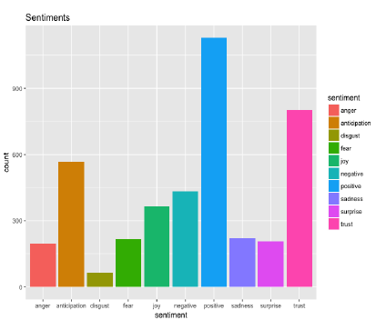
SENTIMENT ANALYSIS
Gruppo 1
profit sale game share quarter earn

Slide 7
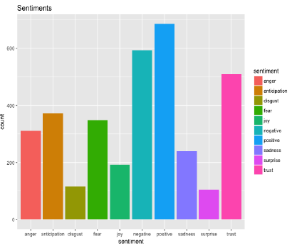
3) Yukos Russia Gazprom court Yugansk Rosneft
Da notare che Yukos è associata al 64% con la parola evasion ed al 63% con la parola court

Slide 8
COSTRUZIONE MANUALE DEL BENCHMARK
Selezione manuale delle parole maggiormente identificative di ogni gruppo:
profit, sale, game, share, earn;
dollar, crude, deficit, Bush, barrel;
Yukos, Russia, Gazprom, court, auction;
fiat, Italy, Saab, Opel, motor;
economy, growth, house, unemployed, inflation;
China, yuan, Japan, Israel, Islam;
Lanka, disaster, people, Indonesia, tsunami;
airline, India, Qantas, Airbus, Lufthansa;
Börse, deutsche, Euronext, takeover, shareholder;
retail, sale, store, christmas, Lvmh;
Ebbers, fraud, Verizon, Qwest, lawyer;
insurance, Marsh, pension, investigation, plead.

Slide 9
SELEZIONE AUTOMATIZZATA DEI TOPICS
Applicazione del modello Latent Dirichlet Allocation (LDA) al corpus di testi;
selezione dei primi 5 termini per percentuale di appartenenza ai topics per ognuno dei 12;

Slide 10
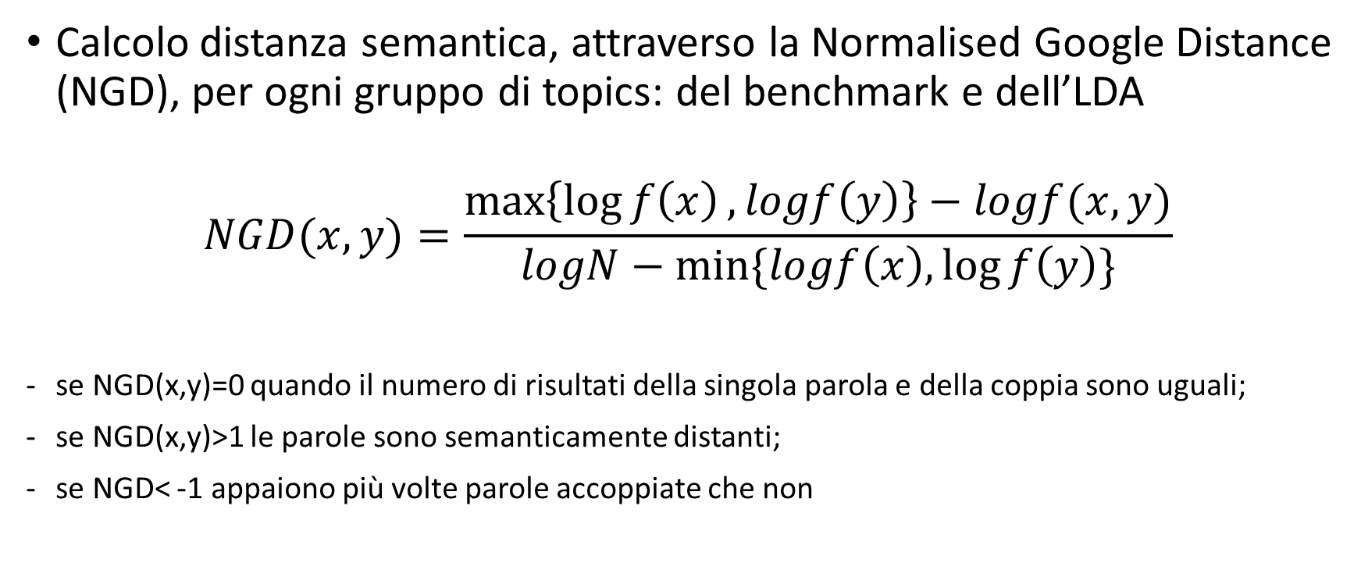
CALCOLO DISTANZA SEMANTICA
Calcolo distanza semantica, attraverso la Normalised Google Distance (NGD), per ogni gruppo di topics: del benchmark e dell’LDA
$$NGD(x,y)=\frac{\max\left\{\log{f\left(x\right)}, logf\left(y\right)\right\}−logf(x,y)}{logN−min\{logf\left(x\right),\log{f\left(y\right)}\}}$$
se NGD(x,y)=0 quando il numero di risultati della singola parola e della coppia sono uguali;
se NGD(x,y)>1 le parole sono semanticamente distanti;
se NGD< -1 appaiono più volte parole accoppiate che non

Slide 11
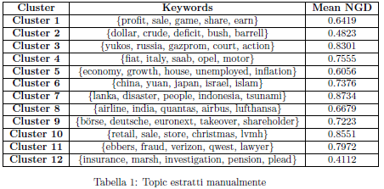
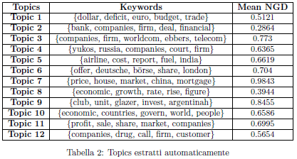
CONFRONTO RISULTATI

Slide 12
STATO DELL’ARTE
Applicazione di IBM Watson sul primo testo del corpus
Keywords
Time Warner, Time Warner profit, higher advert sale, AOL Europe

